Slide 1


Slide 2





1 ВОПРОС
Внимание! В этом вопросе может быть больше правильных вариантов ответа, или не быть их вовсе. Если вариантов больше одного, выберите все правильные.
Что делают из переработанного пластика? 1. Одежду 2. Мебель 3. Дорожное покрытие 4. Велосипеды
1 БАЛЛ

Slide 3
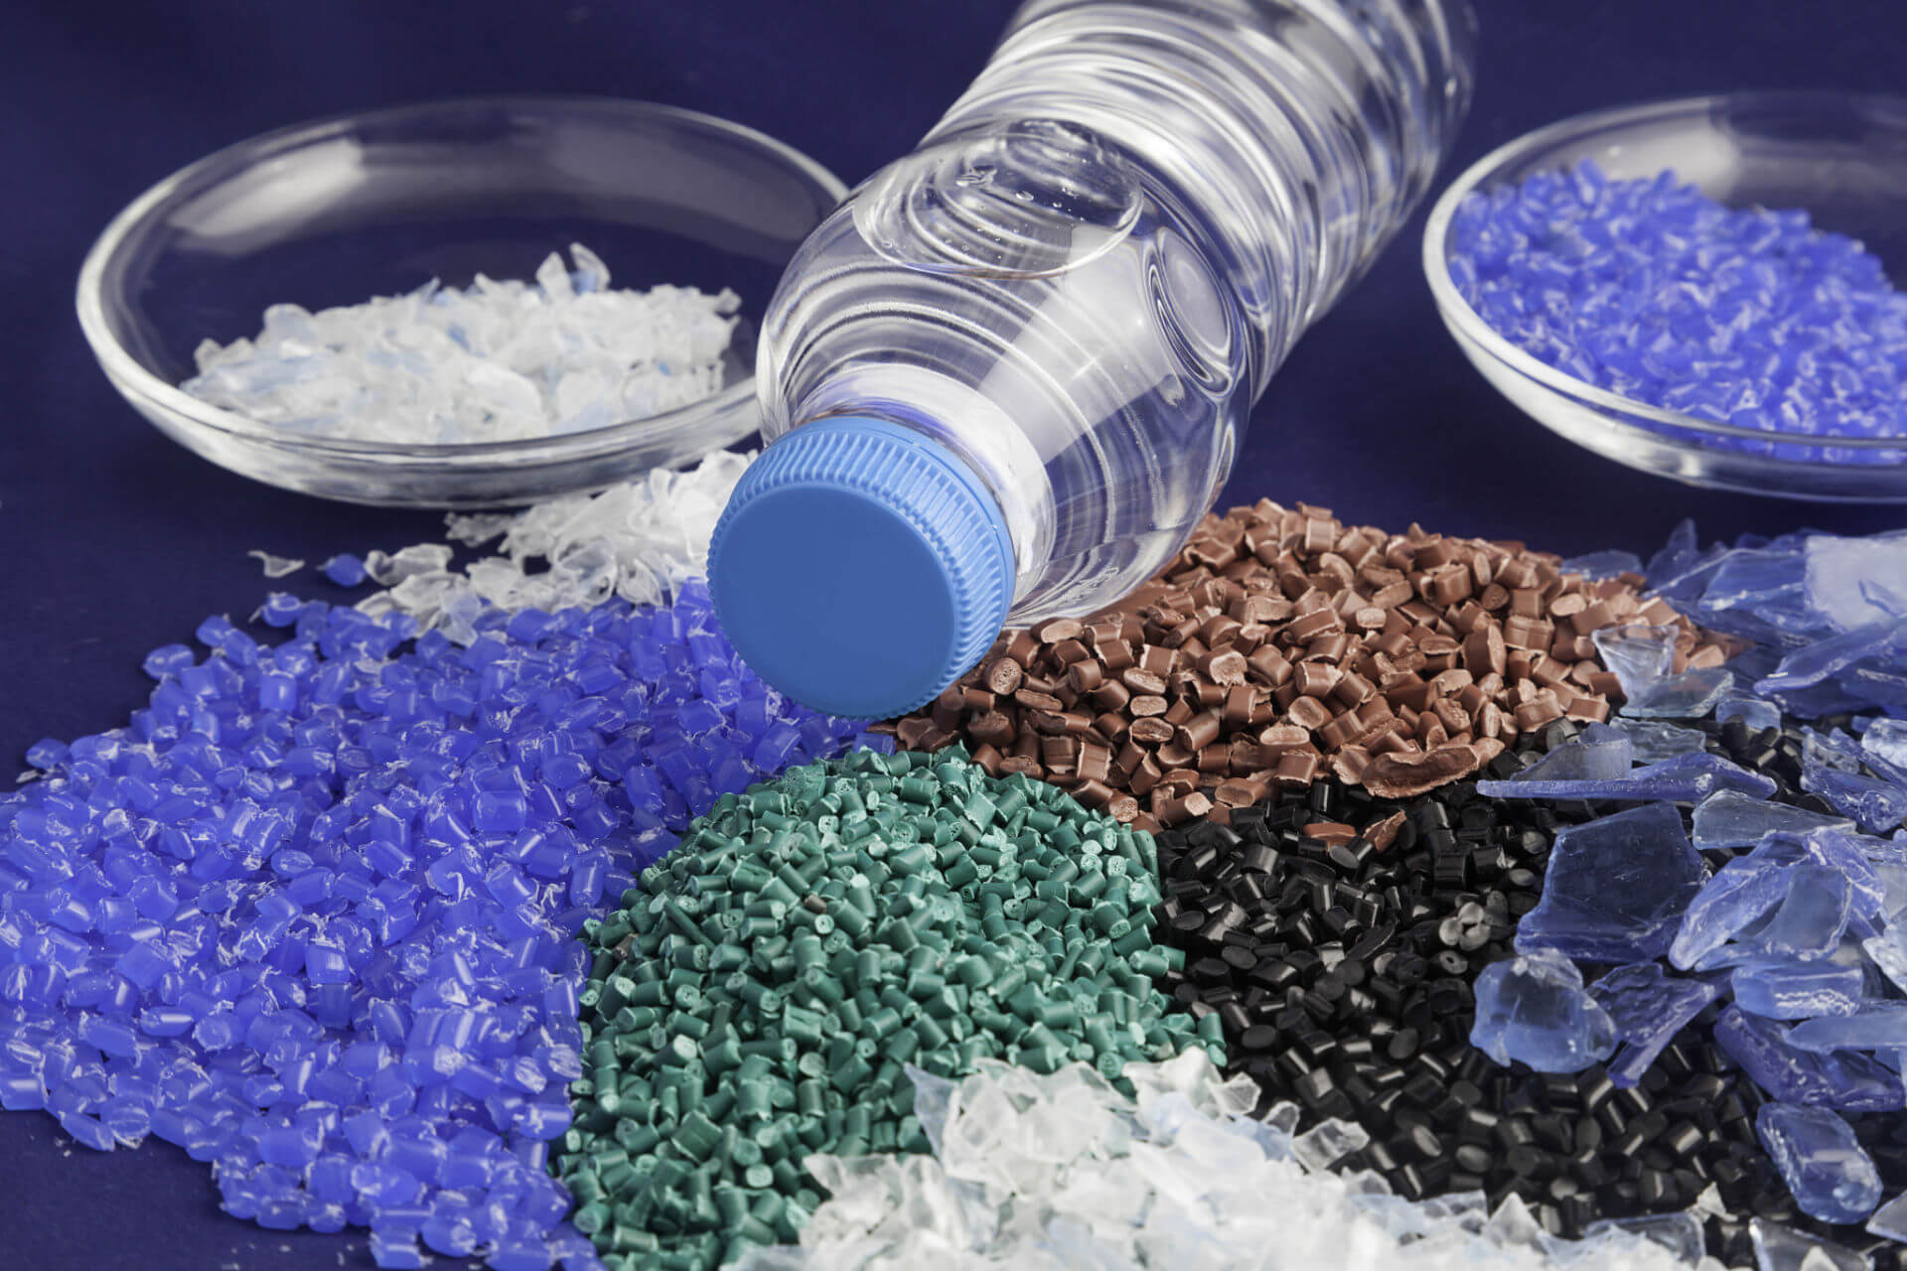

1 ОТВЕТ
1. Одежду 2. Мебель 3. Дорожное покрытие 4. Велосипеды
1 БАЛЛ

Slide 4
2 ВОПРОС
Что из перечисленного – одна из главных причин гибели городских птиц? 1. Жвачка 2. Клей 3. Шоколад 4. Конфеты
1 БАЛЛ

Slide 5
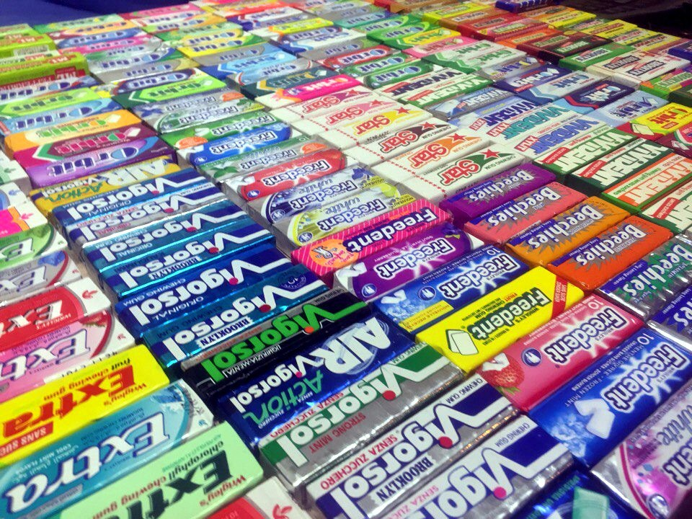
2 ОТВЕТ
1. Жвачка
1 БАЛЛ

Slide 6
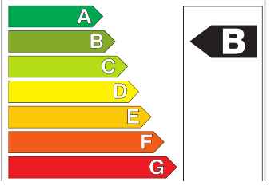
3 ВОПРОС
Что означает эта маркировка бытовой техники? 1. Количество потребляемой воды 2. Класс энергоэффективности 3. Уровень защиты от скачков напряжения 4. Необходимое для работы напряжение в сети.
1 БАЛЛ

Slide 7
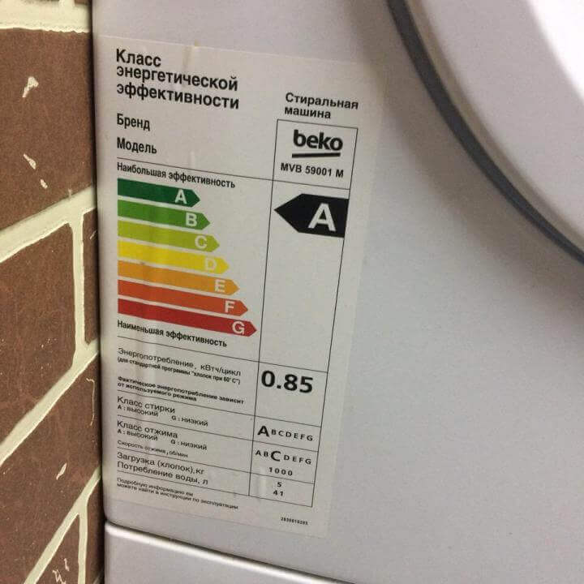
3 ВОПРОС
2. Класс энергоэффективности
1 БАЛЛ

Slide 8
4 ВОПРОС
Первый заместитель Генсека ООН Амина Мохаммед призвала человечество изменить методы ведения хозяйства и отказаться от формулы: «Взял, использовал и...»
Закончите формулу одним словом. 1. Сдал на переработку 2. Выбросил 3. Подарил 4. Закопал
1 БАЛЛ

Slide 9
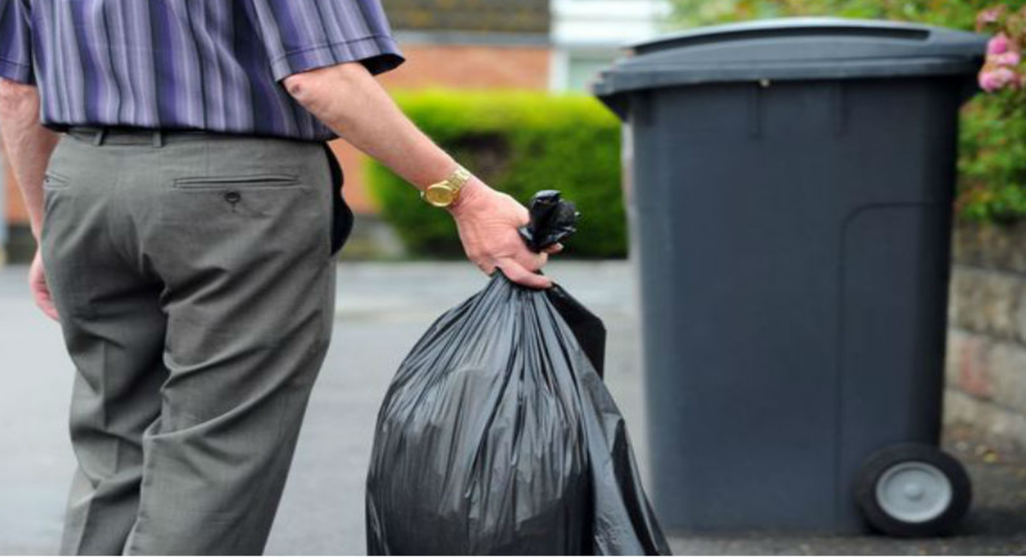
4 ОТВЕТ
2. Выбросил
1 БАЛЛ

Slide 10
5 ВОПРОС
Если всё население Земли перейдёт на использование энергосберегающих лампочек, то за год оно сэкономит… 1. 120 миллионов долларов США. 2. 1,2 миллиардов долларов США. 3. 12 миллиардов долларов США. 4. 120 миллиардов долларов США.
1 БАЛЛ

Slide 11
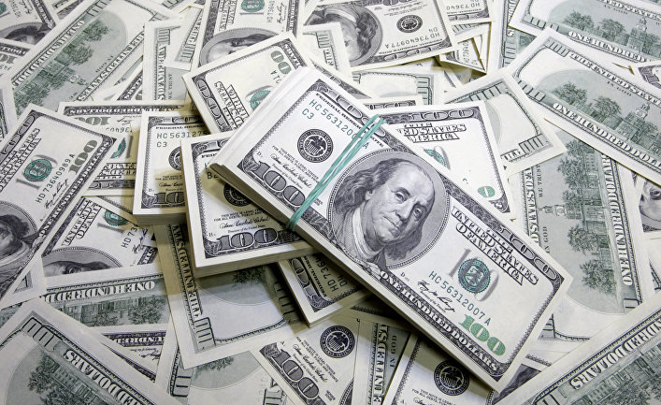
5 ОТВЕТ
4. 120 миллиардов долларов США.
1 БАЛЛ

Slide 12
6 ВОПРОС
Статья «Земля без людей» описывает, что случится после нашего внезапного исчезновения.
Дольше всего о присутствие человека будут свидетельствовать памятник на горе Рашмор, бронзовые статуи, радиоактивные отходы и… 1. Пластмасса 2. Одежда 3. Деревянная мебель 4. Книги
1 БАЛЛ

Slide 13
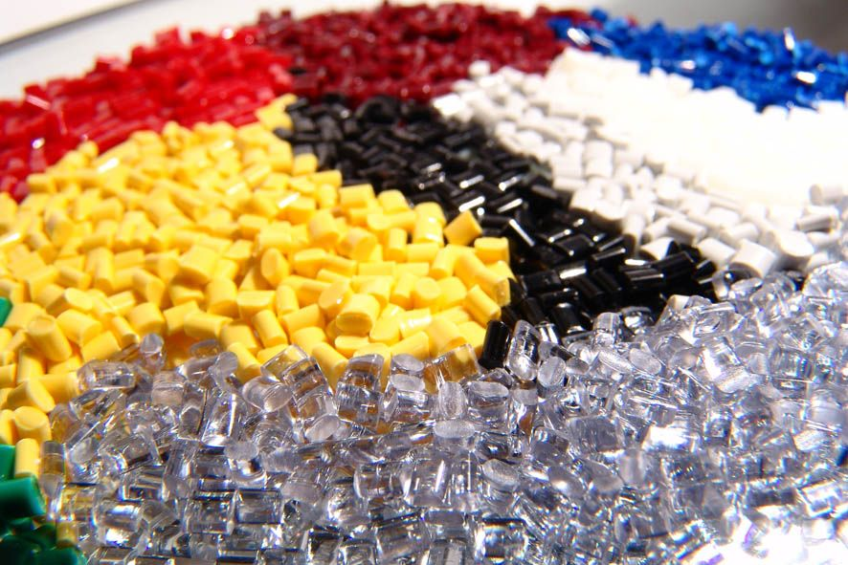
6 ОТВЕТ
1. Пластмасса
1 БАЛЛ

Slide 14
7 ВОПРОС
Кого экологи используют для выявления незаконных свалок в Перу? 1. Кошек 2. Собак 3. Грифов 4. Морских свинок
1 БАЛЛ

Slide 15
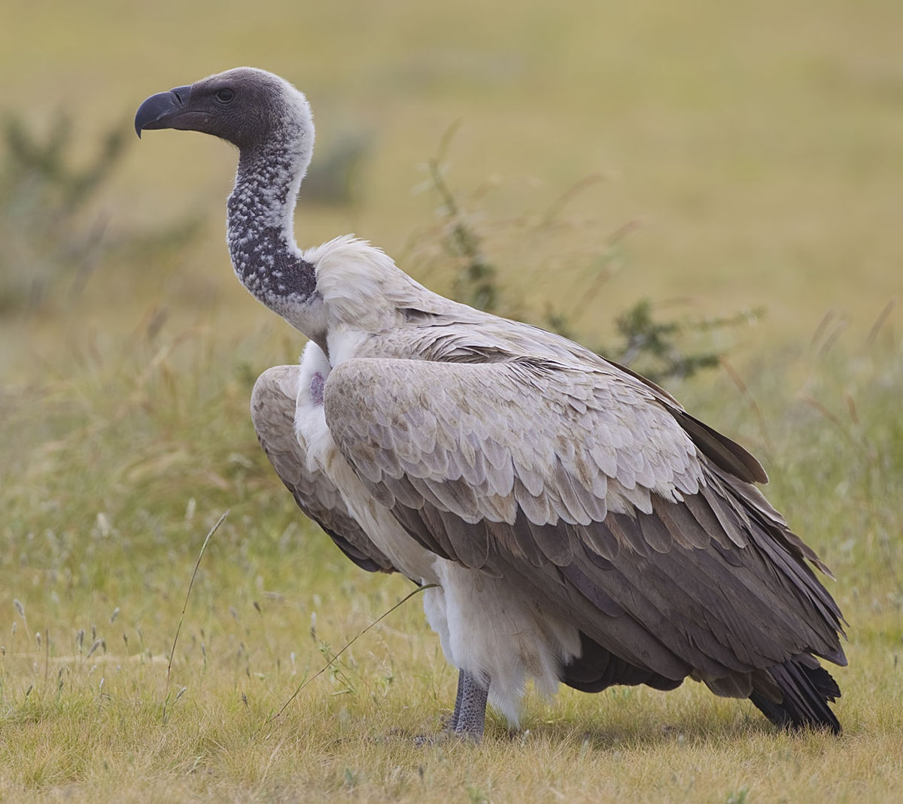
7 ОТВЕТ
3. Грифов
1 БАЛЛ

Slide 16














МОЛОДЦЫ !

